Slide 1
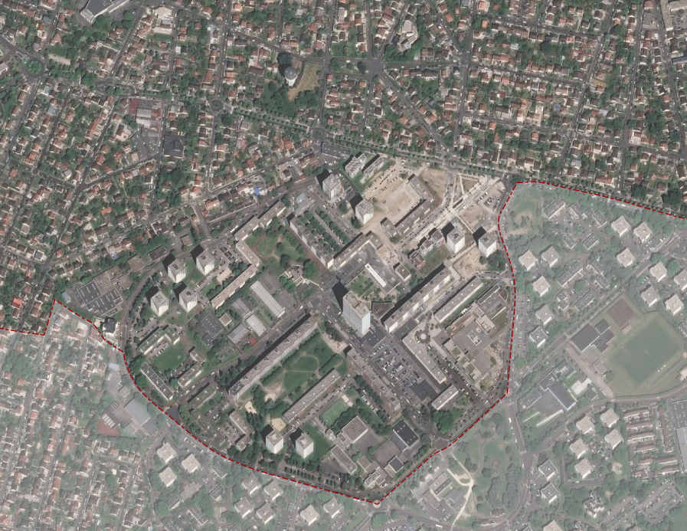
Le Bois L’Abbé
Le mercredi 22 mai à 19h30
Maison Pour Tous Joséphine Baker

Slide 2
Les membres du bureau
Elus Citoyens
M. NGANDE Léon
Mme KEITA-GASSAMA Fily
M. CHATAUD Alain
Mme DONATIEN Didière
M. GOUPIL Grégory
M. SY Mamadou
M. SANKARE Adame
Mme T. F.
Mme GRISIER Angélique
Mme BACAR Soiffia
M. DHAISNE Eric
M. KOTTO Samuel

Slide 3
ORDRE DU JOUR
Premier temps : présentation de la Carnavalcade.
- Second temps : atelier participatif sur le projet de brocante/troc qui aura lieu à la rentrée.

Slide 4
Jeux Olympiques et Paralympiques Paris 2024
Du 26 juillet au 11 août
Du 28 août au 8 septembre

Slide 5
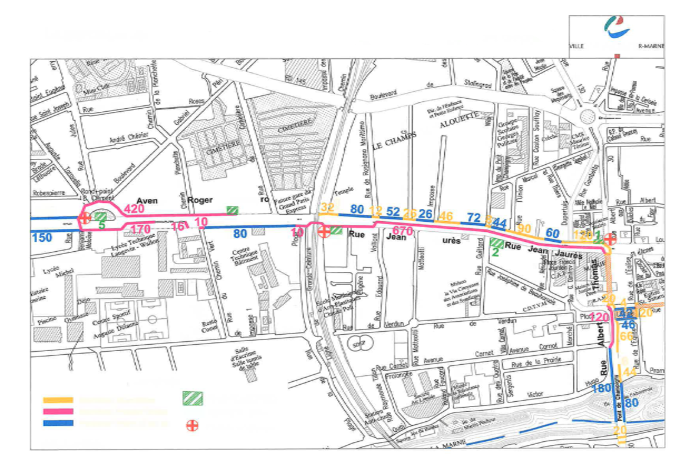
Présentation du projet Carnavalcade
Le 21 juillet : Un moment exceptionnel et historique :
le passage de la flamme Olympique !

Slide 6
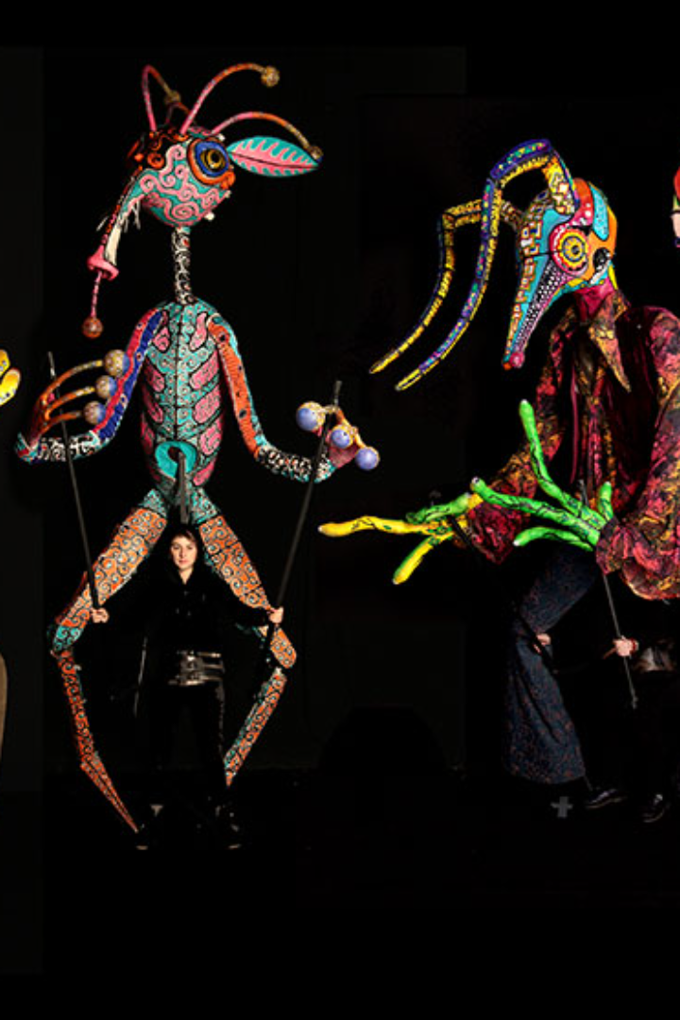
Ce qui se prépare…
Une grande Carnavalcade
Populaire, festive et colorée
- Préparée en amont avec les habitants, les MPT, les centres de loisirs, les structures
jeunesse, les clubs sportifs et les associations volontaires,
- 5 marionnettes géantes,
- 1 Zumba géante,
- les enfants des centres de loisirs costumés,
- Les associations sportives volontaires,
- Une fanfare et une batucada.

Slide 7
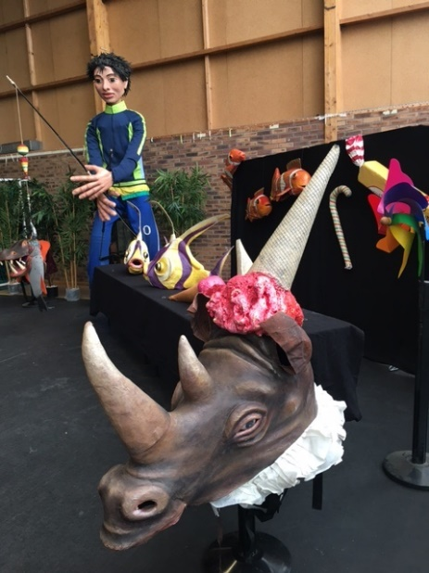
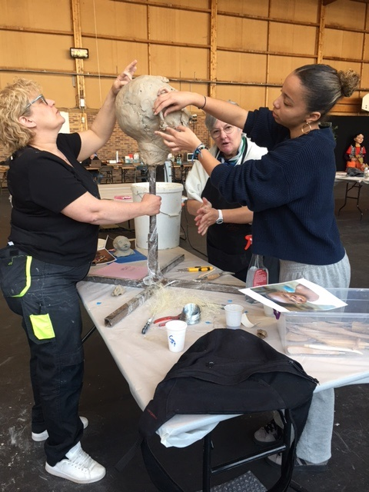
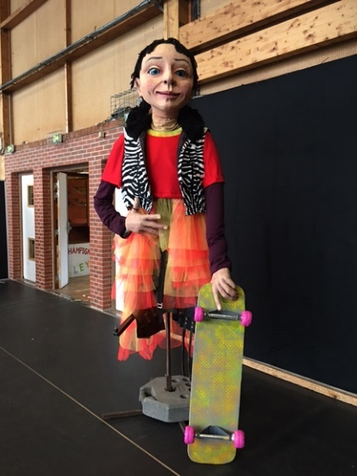

Slide 8
Ce qui se prépare…
Du 12 au 31 juillet : Champigny plage et le Club 2024
Retransmissions, démonstrations, expositions, boissons et nourriture, terrain de sport en sable…

Slide 10
VOS TABLES RONDES et LEURS THEMATIQUES
Afin d’organiser la Brocante/Troc, nous vous proposons de travailler ce soir en groupe, sur 1 thème au choix (1h maximum) :
1- La restauration
2- L’animation (sportive, artistique, manuelle, ludique)
3- L’organisation

Slide 11
Pour la suite…
Compte-rendu et présentation .ppt de ce soir disponible sur la plateforme « Je participe » dans les meilleurs délais : https://consultations.champigny-sur-marne.fr/
Contact : viedesquartiers@mairie-champigny94.fr

Slide 12
Merci de votre participation et de votre aide pour ranger la salle !

Slide 13
Répartition des compétences
Entretien de la voirie communale
Les bailleurs sociaux
Entretien des espaces intérieurs et extérieurs
Stationnement et circulation
Sensibilisation des résidents
Entretien des espaces verts communaux
Accompagnement des locataires
Construction et entretien des écoles
Animation du quartier
Police Municipale

Slide 14
Répartition des compétences
Gestion et entretien des collèges
Entretien des espaces verts départementaux
Entretien de la voirie départementale
Gestion et entretien des lycées
Formation et emploi
Enlèvement et gestion des encombrants
Transport
(Ile De France Mobilités)
Enlèvement et gestion des ordures ménagères
Réseau et assainissement
Plan Local d'Urbanisme Intercommunale (PLUI)

